Slide 1

CI/CD Pipeline Süreçleri ve Uygulaması

Slide 2
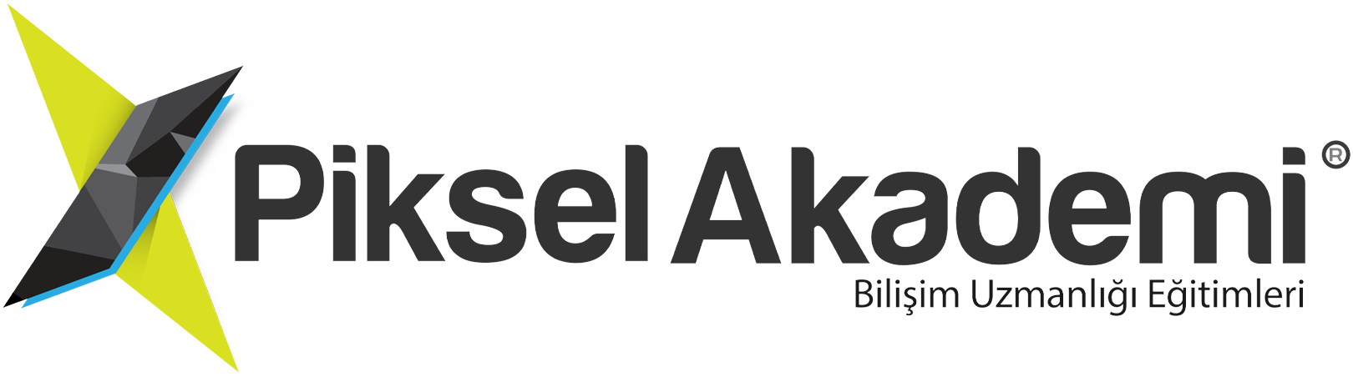


CI/CD Pipeline Süreçleri ve Uygulaması
CI/CD Nedir?
Azure Nedir?
GitHub Nedir?
Örnek Proje İncelemesi
GitHub Action & Azure App Service ile CI/CD Uygulaması
Kadir Berat GÜVENTÜRK
LEAD .NET DEVELOPER & PROJECT MANAGER AT PİKSEL AKADEMİ

Slide 3
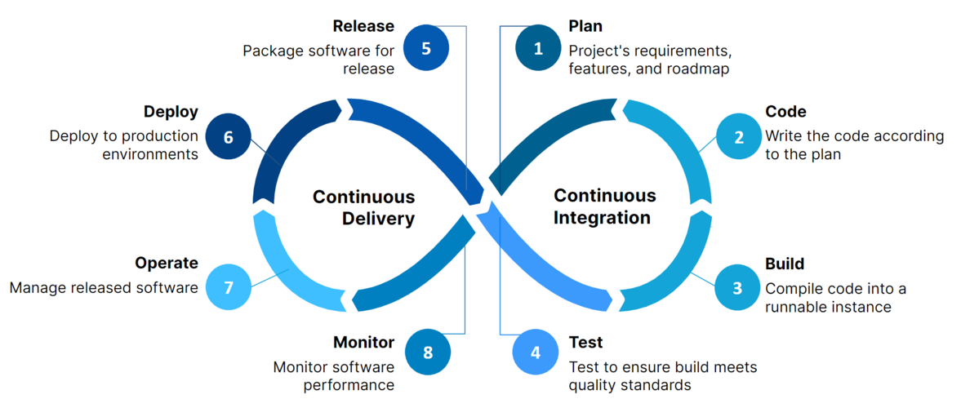
CI/CD Nedir?
Notes:
CI/CD, yazılımı daha sık, daha güvenli ve daha otomatik şekilde üretime çıkarabilmek için kullanılan bir DevOps yaklaşımıdır.
DevOps, yazılım geliştirme (Dev) ile sistem/operasyon (Ops) ekiplerinin (ve süreçlerinin) tek bir akışta birlikte çalışmasını hedefleyen bir kültür + pratikler + araçlar bütünüdür.
Amaç: Yazılımı daha hızlı, daha güvenli ve daha stabil şekilde üretime alıp işletmek.

Slide 4
CI Nedir?
Planla
Kodla
Derle
Test Et
Notes:
CI (Continuous Integration) – Sürekli Entegrasyon
Geliştiricilerin yaptığı kod değişiklikleri ana koda düzenli olarak entegre edilir ve her değişiklikte otomatik süreçler çalışır:
kodu derle (build)
testleri çalıştır
kalite kontrolleri/analizler
sonuçta bir artifact/paket üret (örn. publish çıktısı, NuGet paketi, Docker image)
Amaç: Hataları erken yakalamak ve “bende çalışıyor” problemlerini azaltmak.

Slide 5
CD Nedir?
Paketle
Dağıt
Yönet
İzle
Notes:
CD (Continuous Delivery / Continuous Deployment) – Sürekli Teslimat / Sürekli Dağıtım
CI’ın ürettiği artifact’leri alıp ortamlara (dev/test/stage/prod) otomatik şekilde taşır.
Continuous Delivery (Sürekli Teslimat): Üretime çıkış genelde onayla gibi bir adımla tetiklenir.
Continuous Deployment (Sürekli Dağıtım): Üretime çıkış da dahil her şey tam otomatik ilerler.
Bu süreç; bir veya daha fazla ortama deploy + doğrulama testleri ile kaliteyi artırmayı hedefler.

Slide 6

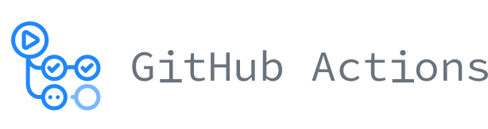
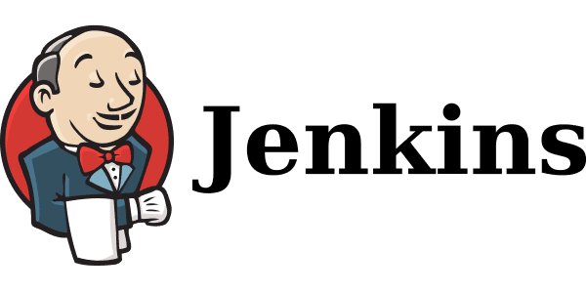













Bazı CI/CD Araçları
Notes:
CI/CD Tools: 16 Tools Delivery Pros Must Know About

Slide 7
Gerçek Hayatta CI/CD
  PR’da otomatik build + test
  Staging/Preview ortamlarda doğrulama
  Prod dağıtım (slot / blue-green / canary)
  DB migration ve config yönetimi
  NuGet / Docker paket yayınlama
  Monitoring + rollback ile güvenli geri dönüş
Notes:
1) PR’da otomatik build + test
Pull Request açıldığında pipeline otomatik çalışır: projeyi derler, unit testleri koşturur, temel kalite kontrollerini (lint/format) ve gerekirse güvenlik taramalarını yapar. Amaç, hatayı “merge” olmadan yakalayıp code review’u hızlandırmaktır.
2) Staging/Preview ortamlarda doğrulama
Merge sonrası ya da PR bazlı “preview” ortamda uygulama gerçek ortama yakın koşullarda test edilir. QA, ürün sahibi veya ekip burada akışları dener; smoke test/e2e testlerle “prod’a çıkabilir” kararı daha güvenli alınır.
3) Prod dağıtım (slot / blue-green / canary)
Prod’a tek seferde büyük riskle çıkmak yerine kontrollü dağıtım yapılır. Slot/blue-green ile yeni sürüm ayrı ortamda ayağa kalkar, sağlık kontrolleri geçince trafik yönlendirilir. Canary’de trafik önce %1–%10 gibi küçük bir kısımda denenir, metrikler iyi ise kademeli artırılır.
4) DB migration ve config yönetimi
Sürümle birlikte veritabanı şema değişiklikleri (EF migration vb.) otomatik ve sıralı uygulanır. Config’ler ortam bazlı yönetilir (Dev/Staging/Prod), secrets güvenli kasalarda tutulur; böylece “prod’da connection string yanlış” gibi kazalar azaltılır.
5) NuGet / Docker paket yayınlama
Ortak kütüphaneler versiyonlanıp NuGet feed’e publish edilir; servisler container ise Docker image build edilip registry’ye itilir. Böylece her sürüm izlenebilir, geri dönüş yapılabilir ve başka projeler aynı standart paketleri kullanır.
6) Monitoring + rollback ile güvenli geri dönüş
Deploy sonrası health check, log/metric/alert takibi (latency, error rate, CPU vb.) ile sürüm izlenir. Sorun tespit edilirse otomatik ya da tek tıkla önceki artifact/image’a dönülür; amaç kesintiyi ve müşteri etkisini minimuma indirmektir.

Slide 8
CI/CD Q&A

Slide 9
Microsoft Azure

Slide 10

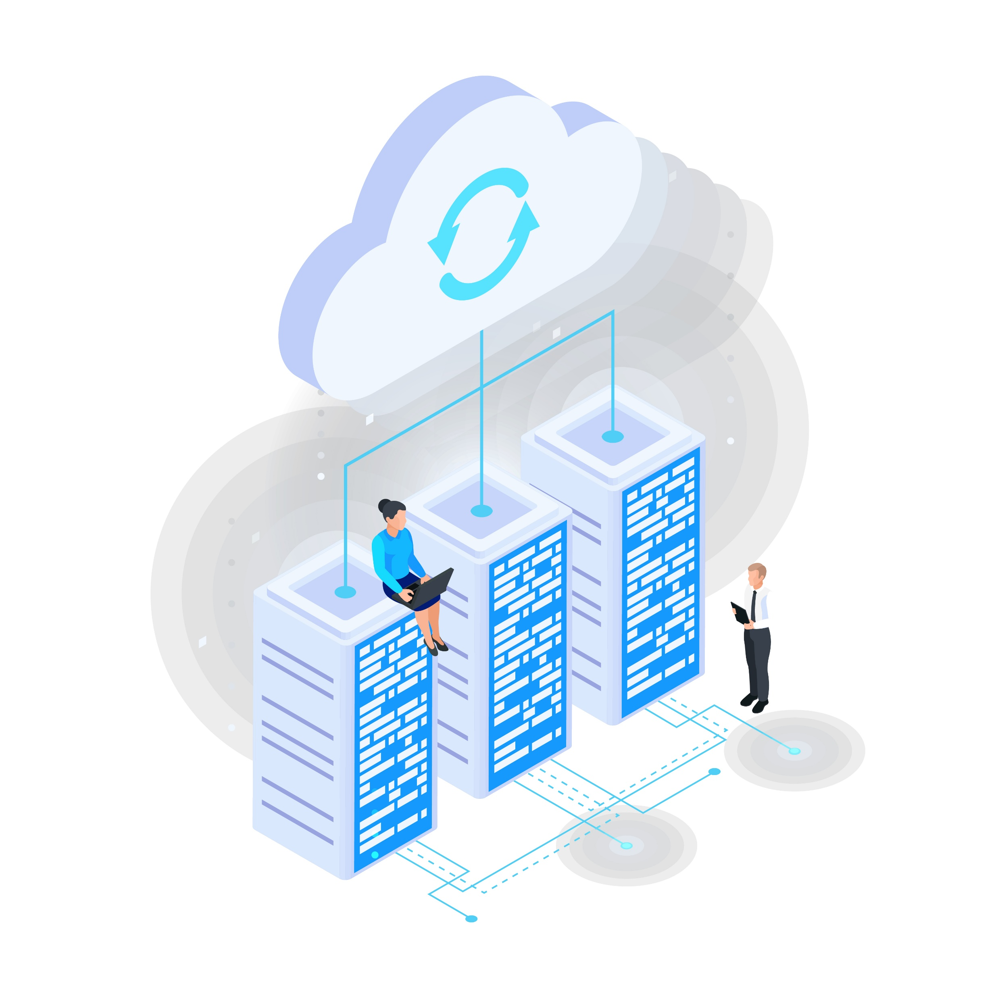


Azure Nedir?
Notes:
Azure, en sevdiğimiz diller, çerçeveler ve açık kaynaklı çözümler ile sınıfının en iyisi araçları kullanarak yenilikçi uygulamalar ve yapay zeka destekli çözümler oluşturmamıza yardımcı olmak için tasarlanmış kapsamlı ve güvenilir bir bulut platformudur.

Slide 11
Azure Virtual Machines
  Otomatik ölçeklendirme
  Birden çok işletim sistemi desteği
  Yerleşik izleme ve yönetim
  Hızlı yedekleme ve geri yükleme
  Hızlandırılmış performans
  Yapay zeka ve yüksek performanslı bilgi işlem (HPC)
Notes:
Otomatik ölçeklendirme
Sanal Makine Ölçek Kümeleri ile talebe veya tanımlı programlara göre binlerce VM'ye kadar otomatik ölçeklendirme yapın.
Birden çok işletim sistemi desteği
Özel bir VM deneyimi için Linux, Windows ve diğer işletim sistemi seçeneklerinden birini belirleyin.
Yerleşik izleme ve yönetim
Performansı gerçek zamanlı olarak izleyin ve Azure İzleyici ve Application Insights'ı kullanarak VM yönetimini otomatikleştirin.
Hızlı yedekleme ve geri yükleme
Azure Backup ve hızlı olağanüstü durum kurtarma çözümleriyle iş sürekliliğini sağlayın.
Hızlandırılmış performans
Azure Boost özel donanımı ve iyileştirilmiş hiper yönetici tasarımıyla ağ ve depolama performansını iyileştirin.
Yapay zeka ve yüksek performanslı bilgi işlem (HPC)
Azure'da GPU özellikli ve HPC için iyileştirilmiş sanal makineler ile en son teknoloji yapay zeka ve performans uygulamaları oluşturun.

Slide 12
Azure Dedicated Host
  Azure VM'lerinizi çalıştıran sunucu altyapısı üzerinde denetim ve görünürlük sağlar
  İş yüklerinizi ayrılmış bir sunucuda dağıtarak uyumluluk gereksinimlerinin karşılanmasına yardımcı olur
  İhtiyacınız olan işlemci sayısı, VM serileri ve VM boyutlarıyla Ayrılmış Konak SKU'larına sahiptir
  Windows Server ve SQL Server için yalnızca Azure'da yararlanabileceğiniz fiyatlar ve avantajlar sunar
Notes:
Azure’da SKU, bir hizmetin hangi “paket/plan/katman + kapasite/özellik” kombinasyonu ile sunulduğunu belirleyen benzersiz seçenek kodudur. Genel açılımı Stock Keeping Unit (Stok Tutma Birimi).

Slide 13
Azure App Service
  Dağıtımı ve ölçeklendirmeyi otomatikleştirin
  Yüksek kullanılabilirlik ve dayanıklılık elde edin
  Sıfır Güven ilkelerini benimseyin
  Tercih ettiğiniz dillerde geliştirin
  Azure App Service üzerinde WordPress siteleri oluşturun
  Tek kiracılı App Service Ortamları ile uygulamaları güvenli şekilde çalıştırın
Notes:
Dağıtımı ve ölçeklendirmeyi otomatikleştirin
Otomatik iş yükü yönetimiyle zamandan ve emekten tasarruf edin, maliyetleri düşürün ve güvenilir ve verimli bir çalışma elde edin.
Yüksek kullanılabilirlik ve dayanıklılık elde edin
%99,99 çalışma süresi hizmet düzeyi sözleşmesi (SLA) ile beklenmeyen kesintiler sırasında uygulamaların kullanılabilir durumda kaldığından emin olun.
Sıfır Güven ilkelerini benimseyin
Genişletilebilir yerleşik kimlik doğrulaması ve yetkilendirme (“kolay kimlik doğrulaması”) özellikleriyle her erişim isteğini doğrulayın.
Tercih ettiğiniz dillerde geliştirin
Kapsayıcılarda veya hem Windows hem de Linux üzerinde çalışan ASP.NET, ASP.NET Core, Java, Tomcat, JBoss EAP, Node.js, PHP ve Python için birinci sınıf destek alın.
Azure App Service üzerinde WordPress siteleri oluşturun
Güvenlik ve performans için optimize edilmiş tam yönetilen platform Azure App Service üzerinde WordPress sitenizi zahmetsizce oluşturun.
Tek kiracılı App Service Ortamları ile uygulamaları güvenli şekilde çalıştırın
Artırılmış güvenlik, ağ yalıtımı ve uygulama kaynakları üzerinde tam denetim sağlayarak görev açısından kritik uygulamaları yalıtılmış, yüksek ölçekli barındırmada çalıştırın.

Slide 14
Azure Container Apps
  Uygulamaları isteğe bağlı olarak ölçeklendirin
  Gelişmiş ağ iletişimi
  Gelişmiş güvenlik ve idare
  Açık kaynak temel ve eklentiler
  İstediğiniz yerde dağıtın
Notes:
Uygulamaları isteğe bağlı olarak ölçeklendirin
Esnek barındırma seçenekleriyle ölçeklenebilir, taşınabilir bir platformda üretim hızını artırın ve yönetim maliyetlerini düşürün.
Gelişmiş ağ iletişimi
Sanal ağ desteği ve ayrıntılı giriş ve çıkış denetimleriyle esnek bir ağ mimarisi kullanarak uygulamalar derleyin.
Gelişmiş güvenlik ve idare
Gelişmiş kimlik ve erişim yönetimini kullanarak kapsayıcı idaresini büyük ölçekte izleyin.
Açık kaynak temel ve eklentiler
Daha fazla genişletilebilirlik ve tam uygulama yaşam döngüsü yönetiminin yanı sıra, Distributed Apps Runtime (Dapr) ve Kubernetes Olay Tabanlı Otomatik Ölçeklendirme (KEDA) için yerleşik destek elde edin.
İstediğiniz yerde dağıtın
Azure Arc ile buluttan uca, tercih ettiğiniz altyapıda uygulamaları barındırın.

Slide 15
Azure Kubernetes Service
  Basitleştirilmiş Kubernetes deneyimi
  Bütünleşik izleme ve günlük kaydı
  Gelişmiş güvenlik ve idare denetimleri
  Seçki olarak sunulan koddan buluta deneyimi
  Buluttan uca dağıtımlar
  Güvenli kapsayıcı tedarik zincirleri
  Gelişmiş konteyner ağ mimarisi
  Çok kümeli yönetim
Notes:
Basitleştirilmiş Kubernetes deneyimi
Yükseltmeler, düğüm sağlama, ölçeklendirme ve ağ yapılandırması gibi küme yönetimi görevlerini otomatikleştirerek AKS Otomatik ile üretime hazır kümeleri daha hızlı teslim edin.
Bütünleşik izleme ve günlük kaydı
Kubernetes kümelerinin ve kapsayıcılı uygulamaların ayrıntılı performansı ve sistem durumu içgörüleri alın.
Gelişmiş güvenlik ve idare denetimleri
Sağlam kimlik ve erişim yönetimi ile büyük ölçekte idare için kapsayıcı güvenliğini izleyin ve koruyun.
Seçki olarak sunulan koddan buluta deneyimi
Hata ayıklama, otomatik düğüm bakımı, sürekli tümleştirme ve sürekli teslim ile uçtan uca geliştirici üretkenliği sağlayın.
Buluttan uca dağıtımlar
Azure Arc kullanarak seçtiğiniz altyapıda AKS dağıtımı ile Linux, Windows Server ve Nesnelerin İnterneti (IoT) kaynakları için destek alın.
Güvenli kapsayıcı tedarik zincirleri
Tıklamalı dağıtımlar ve esnek faturalama modelleri ile Azure Market’teki güvenilir Kubernetes çözümleri kullanın.
Gelişmiş konteyner ağ mimarisi
Güvenli, uyumlu ve yüksek performanslı konteyner mimarisine sahip uygulamalar için gelişmiş ağ gözlemlenebilirliği ve güvenlik özellikleri uygulayın.
Çok kümeli yönetim
Azure Kubernetes Fleet Manager ile çok sayıda Kubernetes kümesini büyük ölçekte sorunsuz bir şekilde yönetin.

Slide 16
Azure Arc
  Tek merkezden yönetim
  On-prem & multi-cloud desteği
  Policy & governance
  Güvenlik entegrasyonu
  Envanter & izleme
  Güncelleme/konfig yönetimi
  Arc-enabled Kubernetes
  Arc-enabled data services
Notes:
Azure Arc, Azure dışındaki kaynakları (on-premises, farklı bulutlar, edge) Azure üzerinden yönetmeni sağlayan bir “hibrit/multi-cloud yönetim katmanı”dır.
Tek merkezden yönetim
Sunucu, Kubernetes ve bazı Azure veri servislerini Azure Portal/CLI ile tek yerden yönetme.
On-prem & multi-cloud desteği
AWS/GCP veya kendi veri merkezindeki kaynakları Azure’a “bağlayıp” yönetebilme.
Policy & governance
Azure Policy ile standartları uygulama (etiketleme, konfig, uyumluluk), denetim ve raporlama.
Güvenlik entegrasyonu
Microsoft Defender for Cloud gibi güvenlik servisleriyle görünürlük ve öneriler.
Envanter & izleme
Kaynak envanteri, log/metric toplama ve izleme (Azure Monitor/Log Analytics ile).
Güncelleme/konfig yönetimi
Arc-enabled server’larda update yönetimi ve bazı yönetim otomasyonları.
Arc-enabled Kubernetes
Kubernetes cluster’larını Azure’a bağlayıp GitOps/Policy/izleme gibi yönetim kabiliyetleri ekleme.
Arc-enabled data services
Azure SQL Managed Instance / PostgreSQL gibi bazı Azure veri servislerini kendi ortamında çalıştırma (desteklenen senaryolarda).

Slide 17
Azure DevOps
  Azure Repos
  Azure Boards
  Azure Artifacts
  Azure Pipelines
  Azure Test Plans
Notes:
Azure DevOps
Modern geliştirme hizmetleriyle daha akıllı planlar yapın, büyük ekiplerde daha verimli çalışın ve sonuca daha hızlı ulaşın.
Azure Repos
Projeniz için sınırsız ve bulutta barındırılan özel Git depoları
*Tüm Git istemcileri için destek: İstediğiniz IDE, düzenleyici veya Git istemcisinden Git depolarına güvenli bir şekilde bağlanın ve kod gönderin.
*Anlamsal kod arama: Sınıfları ve değişkenleri anlayan kod araması ile istediğinizi hızlı bir şekilde bulun.
Azure Boards
Ekipleriniz arasında işleri planlayın, izleyin ve tartışın
*Scrum için hazır: Yerleşik görev panolarını ve planlama araçlarını kullanarak takımlarınızın sprint'ler, hızlı toplantılar ve planlama toplantıları gerçekleştirmesine yardımcı olun.
*İçgörüler için oluşturuldu: Güçlü analiz araçları ve pano pencere öğeleriyle projenizin durumu ve ilerlemesi hakkında yeni içgörüler elde edin.
*Fikir aşamasından yayın aşamasına süren bağlantı: Tüm kod değişikliklerini doğrudan iş öğelerine bağlayarak geliştirme aşamalarındaki bütün fikirlerinizi takip edin ve ekibinizin uyum içinde çalışmasını sağlayın.
Azure Artifacts
Paket oluşturun, barındırın ve ekibinizle paylaşın.
*Tüm paket türlerini yönetin: Maven, npm, NuGet ve Python için evrensel yapı yönetimi elde edin.
*Herhangi bir ardışık düzene paket ekleyin: Paketleri paylaşın ve yerleşik CI/CD'yi, sürüm oluşturmayı ve testi kullanın.
Azure Pipelines
Sürekli olarak derleyin, test edin ve dilediğiniz platform ve buluta dağıtın
*Tüm diller, tüm platformlar: Node.js, Python, Java, PHP, Ruby, C/C++, .NET, Android ve iOS uygulamalarını derleyin, test edin ve dağıtın. Linux, macOS ve Windows'da paralel çalıştırın.
*Kapsayıcılar ve Kubernetes: Görüntülerinizi kolayca derleyip Docker Hub ve Azure Container Registry gibi kapsayıcı kayıt defterlerine gönderin. Kapsayıcıları ayrı ana bilgisayarlara veya Kubernetes'e dağıtın.
*Genişletilebilir: Topluluk tarafından oluşturulan derleme, test ve dağıtım görevlerinin yanı sıra Slack'tan SonarCloud'a yüzlerce uzantıyı keşfedin ve uygulayın.
*İstediğiniz buluta dağıtın: Azure, AWS ve GCP dahil olmak üzere istediğiniz buluta uygulamanız için sürekli teslim (CD) uygulaması gerçekleştirin. Dağıtımı istediğiniz sayıda bağımsız aşama için görselleştirin.
*Gelişmiş iş akışları ve özellikler: Kolay derleme zincirlemesinden ve çok aşamalı derlemelerden faydalanın. YAML, test tümleştirmesi, yayın geçitleri, raporlama ve daha fazlası için destek.
*Açık kaynak için ücretsiz: Her açık kaynak proje için hızlı CI/CD işlem hatlarının sağlanmasına yardımcı olun. Tüm açık kaynak projeleri için ücretsiz 10 paralel işe ve sınırsız derleme dakikasına sahip olun.
Azure Test Plans
Keşif testi araç seti ile güvenle test edin ve gönderin.
*Zengin veriler yakalayın: Keşfedilen hataları eyleme geçirilebilir hale getirmek için testler çalıştırırken zengin senaryo verileri yakalayın.
*Web’de ve masaüstünde test edin: Masaüstü ve web uygulamalarında testler çalıştırarak uygulamanızı test edin.
*Uçtan uca izlenebilirlik: Hikayeleriniz ve özellikleriniz için uçtan uca izlenebilirlik ve kalite avantajlarından faydalanın.

Slide 18
Azure Q&A

Slide 19
GitHub

Slide 20
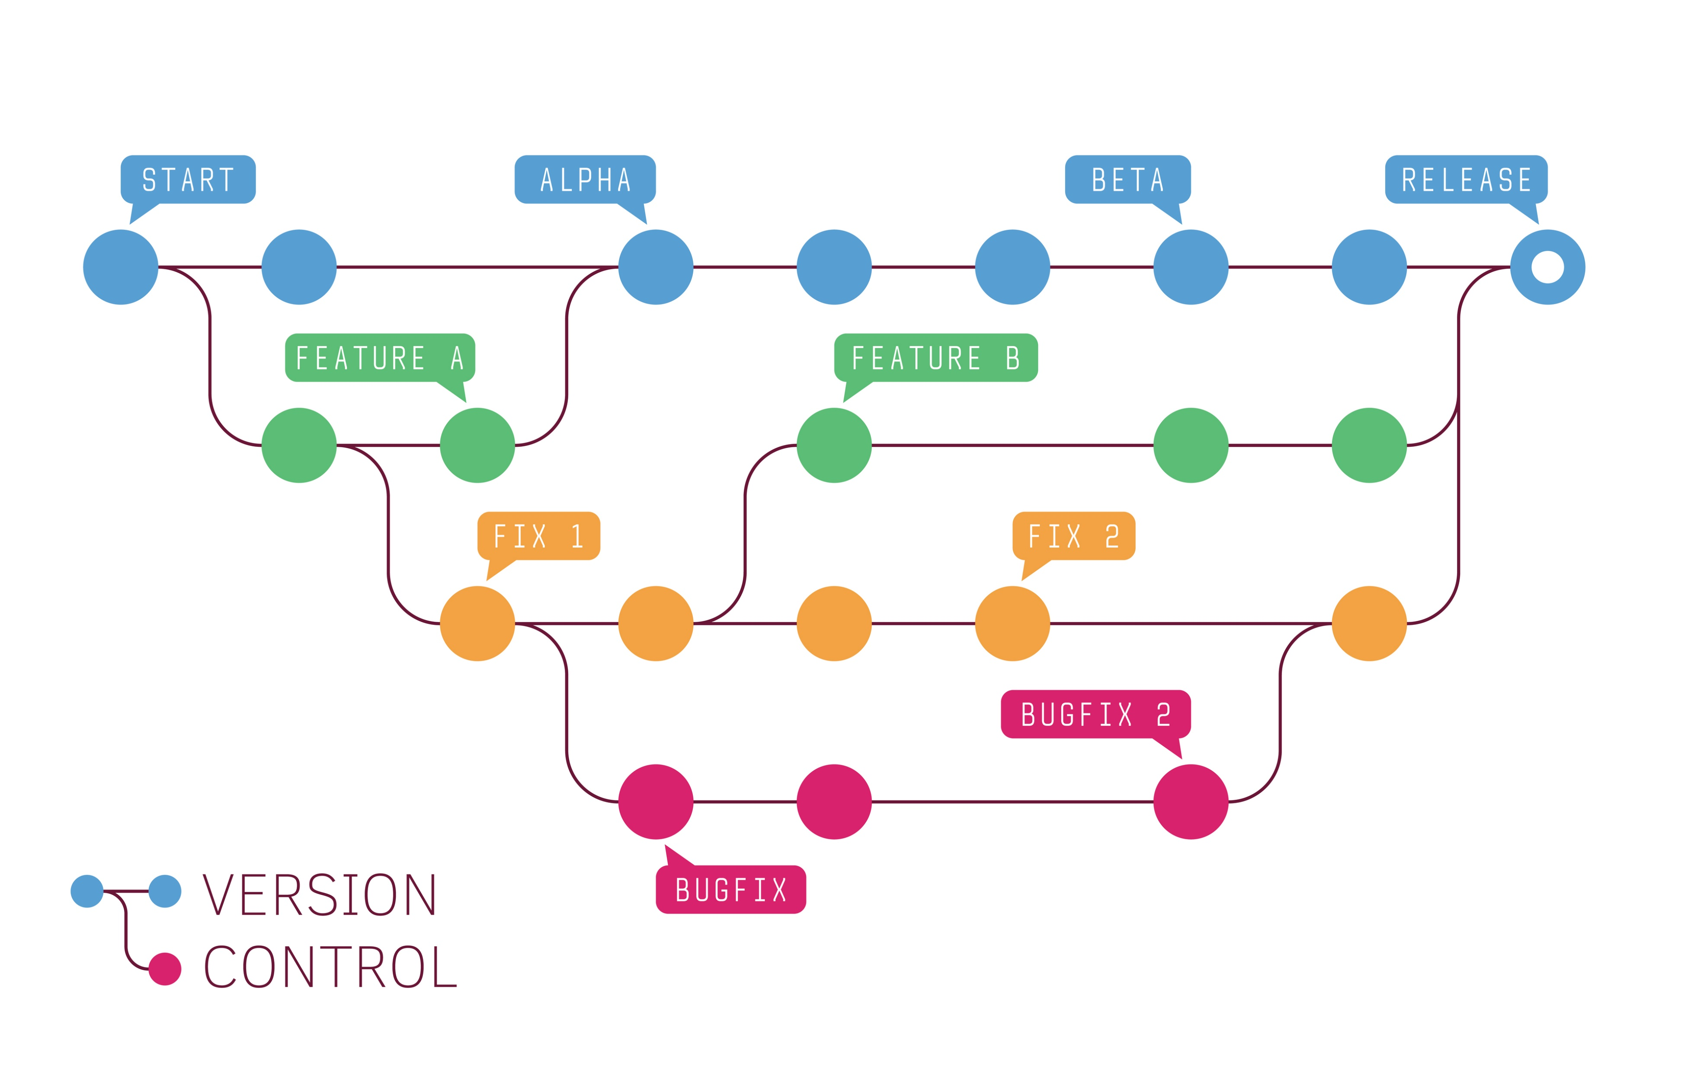
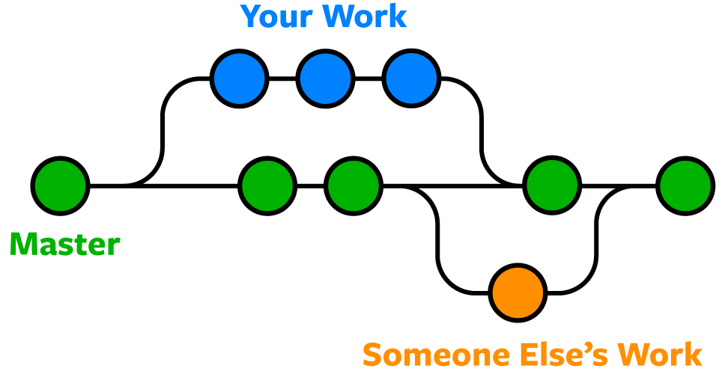
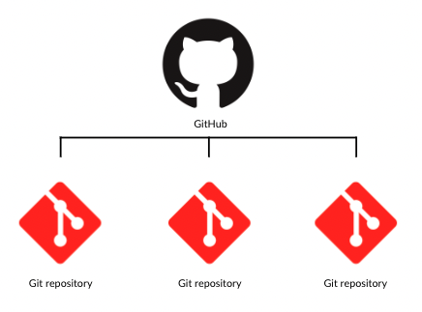
GitHub Nedir?
Notes:
GitHub, yazılım projelerinin kodlarını saklamak, sürüm kontrolü (Git) yapmak ve ekipçe işbirliğiyle geliştirmek için kullanılan bulut tabanlı bir platformdur.
Git, yazılım projelerinde dosya/kod değişikliklerini takip etmeye yarayan bir sürüm kontrol sistemidir.
Kısaca Git ile:
Değişiklik geçmişini görürsün (kim neyi ne zaman değiştirdi)
Geriye dönüp eski sürüme dönebilirsin
Branch açıp farklı özellikleri ayrı geliştirirsin
Ekiple aynı proje üzerinde çakışmadan çalışırsın

Slide 21
GitHub Repositories
  Sürüm Geçmişi
  Dal Yapısı
  Çekme İstekleri
  Hata Takibi
  Dokümantasyon
  Sürüm Yayınlama
  Pages
  Wikis
Notes:
Repository (Repo) Nedir?: Bir projenin tüm dosyalarını ve kodunu tuttuğun “depo” alanı.
Sürüm Geçmişi (Commit History): Yapılan her değişiklik kim, ne zaman, neyi değiştirdi şeklinde kayıt altına alınır.
Branch (Dal) Yapısı: Yeni özellik/deneme için ayrı dal açıp ana kodu bozmadan çalışırsın.
Pull Request (PR): Yaptığın değişiklikleri ana dala eklemeden önce inceleme ve birleştirme süreci.
Issues (Görev / Hata Takibi): Hata, istek ve yapılacak işleri listeleyip takip edersin.
README & Dokümantasyon: Projenin ne olduğunu ve nasıl çalıştırılacağını anlatan tanıtım dosyası.
Releases (Sürüm Yayınlama): Projenin belirli versiyonlarını v1.0, v1.1 gibi yayınlarsın.
Pages (GitHub Pages): Repodaki içerikten web sitesi yayınlamanı sağlar (ör. proje tanıtım sayfası, dokümantasyon sitesi).
Wikis: Repo için dahili dokümantasyon alanıdır; kurulum, kullanım, notlar, ekip içi bilgiler gibi içerikler burada tutulur.
Azure Rpos + Temel Azure Boards + Temel Azure Test Plans

Slide 22
GitHub Projects
  Board/Kanban
  Görevler
  Yapılacaklar Listesi
  Planlama
  Durum Takibi
  Sorumlu Atama
  Etiketler & Öncelikler
  Farklı Sayfa Tasarımları
  Otomasyon
Notes:
GitHub Projects Nedir?: GitHub içinde proje işlerini planlamak ve takip etmek için kullanılan araç (Kanban / tablo).
Board (Kanban Tahtası): İşleri To Do / In Progress / Done gibi sütunlarda görürsün.
Task / Card (Kartlar): Her iş bir kart olarak eklenir; issue veya PR ile iliştirilebilir.
Backlog (Yapılacaklar Listesi): İleride yapılacak işleri bir yerde toplu tutarsın.
Sprint / Planlama: İşleri haftalık/iki haftalık planlara bölüp takım takibi yaparsın.
Status (Durum Takibi): İşin hangi aşamada olduğunu tek bakışta görürsün.
Assignee (Sorumlu Atama): Kart/iş için kim ilgileniyor belirleyebilirsin.
Labels & Priorities (Etiket / Öncelik): İşleri “bug”, “feature”, “high priority” gibi etiketleyip sıralarsın.
Views (Farklı Görünümler): Aynı işleri tablo, board, roadmap gibi farklı görünümlerde inceleyebilirsin.
Automation (Otomasyon): PR kapandı → kart “Done” olsun gibi otomatik akışlar kurulabilir.
Azure Boards + Temel Azure Test Plans

Slide 23
GitHub Actions
  İş Akışı
  Tetikleyiciler
  İşler
  Adımlar
  Konak Makine
  Hazır Paketler
  Gizli Bilgiler
  Çıktılar
Notes:
GitHub Actions Nedir?: Repoda otomatik işlemler çalıştırmanı sağlayan CI/CD (otomasyon) sistemi.
Workflow (İş Akışı): Otomasyonun genel adı; .github/workflows/*.yml dosyalarıyla tanımlanır.
Trigger (Tetikleyici): Workflow ne zaman çalışsın?
Örn: push, pull request, schedule, manual (elle).
Jobs (İşler): Workflow içindeki ana adımlar grubu; birden fazla job olabilir.
Steps (Adımlar): Job içinde sırayla çalışan komutlar/aksiyonlar.
Örn: restore → build → test → deploy.
Runner (Çalıştıran Makine): İş akışını çalıştıran ortam: GitHub-hosted (hazır) veya self-hosted (kendi sunucun).
Actions (Hazır Paketler): Tekrar kullanılabilir hazır işlemler.
Örn: actions/checkout (kodu çek), setup-dotnet (.NET kur).
Secrets (Gizli Bilgiler): Token/şifre gibi değerleri güvenli saklar, workflow’da kullanırsın.
Artifacts (Çıktılar): Build sonucu oluşan dosyaları (zip, log, exe) saklama/indirme.
CI/CD Kullanımı: Tipik senaryo: Kod geldi → build/test → başarılıysa deploy.
Azure Pipelines + Azure Artifacts + Temel Azure Test Plans

Slide 24
GitHub Q&A

Slide 25
CI/CD Örnek Proje

Slide 26
Proje Gereksinimleri
  Visual Studio 2026
  .NET 10
  GitHub hesabı (Repository ve Actions için)
  Microsoft ve Azure hesapları (Azure App Service için)

Slide 27
Proje Tanıtımı
  Yönetim Panelli Web Sitesi
  In-Memory veya MSSSQL database tercihi.
  Yönetim panelinin Area içerisinde veya harici bir web uygulaması olarak yer aldığı iki farklı senaryo.
  Panel üzerinden düzenlenebilen sayfa metinleri.
  Projeler için temel entegrasyon (smoke) testleri.
Notes:
Tercih Ettiğiniz Dilde Geliştirin: ASP.NET, ASP.NET Core, Java, Tomcat, JBoss EAP, Node.js, PHP, ve Python için birinci sınıf destek sağlar.
Dağıtım ve Ölçeklemeyi Otomatikleştirin: Otomatik iş yükü yönetimiyle uygulamanın durumuna göre ölçeklendirmeyi otomatik yönetebilirsiniz.
Yüksek Kullanılabilirlik ve Dayanıklılık: %99,95’lik çalışma süresi garantisi sağlar.
Siber Saldırılara Karşı Güvenlik: Azure App Service altyapısı siber saldırılara karşı güvence altına alınmıştır ve etkin bir şekilde güvenliği sağlanmaktadır. ASP.NET, ASP.NET Core, Java, Tomcat, JBoss EAP, Node.js, PHP, and Python

Slide 28
Proje Yapısı
  1. Senaryo: Solution içerisinde tek bir web uygulamasının bulunması.
  2. Senaryo: Solution içerisinde birden çok web uygulamasının bulunması.

Slide 29

GitHub Actions

Slide 30
Workflow Yapısı
  name: Workflow’un görünen adı.
  on: Workflow’un ne zaman çalışacağınını belirler.
  env: Workflow genelinde kullanılan ortam değişkenleri.
  permission: Workflow için GitHub Token yetkilerini belirler.
  concurrency: Workflow için çakışmaları önlemek adına eşzamanlılık kontrolü.

Slide 31
Workflow Yapısı
  jobs: Workflow içindeki işlerin listesi.
  runs-on: Job’un çalışacağı runner’ı seçer.
  steps: Job’un içinde sırayla çalışan adımlar.
  uses: Hazır action’ları kullanmamızı sağlar.
  run: Terminal komutu çalıştırır.
  with: uses ile kullanılarak action’a paremetre geçirmek için kullanılır.
  if: job veya step’leri koşullu çalıştırmamızı sağlar.

Slide 32
Workflow Yapısı
  needs: Bir job’un başka bir job bitmeden başlamasını engeller.
  strategy+matrix: Aynı job’u farklı kombinasyonlarda çalıştırmaya veya tekrar eden yapıda çalıştırmaya yarar.
  secrets: Gizli değerlerle çalışmamızı sağlar.
  artifacts: Buil çıktısı gibi dosyaları job’lar veya action’lar arası taşımamızı sağlayan paketler.
  environments: Projenin deploy ortamları.

Slide 33
Tetikleme Stratejileri (on)
  push: Bir branch’e push olunca çalışır.
  pull_request: PR açılınca/güncellenince/merge edilince çalışır.
  workflow_dispatch: Manuel olarak çalıştırılır.
  schedule: Zamanlanmış olarak çalışır.
  release: Release yapılınca çalışır.
  workflow_run: Başka bir workflow bitince çalışır.
  workflow_call: Başka bir workflow tarafından çağırılarak çalışır.

Slide 34
Push Filtreleri
  branches: Sadece belirli branch’lerde çalıştır.
  branches-ignore: Bazı branch’leri hariç tut.
  tags: Tag push’larında çalıştır.
  tags-ignore: Bazı tag’ları hariç tut.
  paths: Sadece belirli dosya/klasör değiştiyse çalıştır.
  paths-ignore: Belirli yollar değişse bile çalıştırma.

Slide 35
Pull Request Filtreleri
  branches: Sadece belirli branch’lerde çalıştır.
  branches-ignore: Bazı branch’leri hariç tut.
  paths: Sadece belirli dosya/klasör değiştiyse çalıştır.
  paths-ignore: Belirli yollar değişse bile çalıştırma.
  types: Pull Request durumuna göre (opened, synchronize, reopened, closed) çalıştır.

Slide 36
Permissions
  read: okuma (listeleme/indirme)
  read-all: Tüm hedefler için read yetkisi.
  write: yazma (push, issue/comment, release oluşturma vb.)
  write-all: Tüm hedefler için write yetkisi.
  none: yetki yok

Slide 37
Permission Scopes
  contents: Repo içeriği
  pull-requests: PR ile ilişkili işlemler
  issues: Issue işlemleri
  checks: Raporlama senaryoları için check run
  statuses: commit durumu işlemleri
  actions: action’larla ilgili işlemler
  packages: GitHub Packages publish/pull işlemleri
  deployments: Depoloyment kaydı oluşturma
  id-token: OIDC ile cloud’a şifresiz oturum açma

Slide 38
Job Anahtarları
  name: Job’un görünen adı
  if: Job’un koşullu çalışması
  needs: Bu job başlamadan önce bitmesi gereken job
  runs-on: Runner seçimi (ubuntu-latest, windows-latest, self-hosted)
  permissions: Sadece bu job için yetkiler
  env: Sadece bu job için ortam değişkenleri
  environment: Deploy ortamı

Slide 39
Job Anahtarları
  concurrency: Bu job için eşzamanlılık/çakışma kontrolü
  timeout-minutes: Job’un maksimum çalışma süresi
  strategy+matrix: Aynı job için farklı kombinasyonlar
  continue-on-error: Job hata alsa bile worflow devam eder
  defaults: Job içindeki run adımlarının varsayılan shell’i

Slide 40
Job Anahtarları
  container: Job’u container içinde çalıştırma. (Docker tabanlı build/test)
  services: Job’a bağlı servis container’ları
  steps: Job’un içerisinde sırayla çalışan adımlar
  outputs: Job’un ürettiği çıktıları diğer Job’lara aktarma
  uses: Başka bir workflow’u Job olarak çağırma

Slide 41
Step Anahtarları
  name: Step’in görünen adı
  id: Step’in benzersiz kimliği
  uses: Hazır action çalıştırır
  run: Shell komutu çalıştırır
  with: uses ile çağırıldığında action’a parametre gönderir
  env: Sadece bu adım için ortam değişkenleri
  if: Step’i koşula bağlı çalıştır

Slide 42
Step Anahtarları
  shell: run komutunun hangi shell ile çalışacağı (bash, pwsh, cmd)
  working-directory: Komutların çalışacağı dizin
  continue-on-error: Step hata alsa bile Job devam eder
  timeout-minutes: Step’in maksimum çalışma süresi

Slide 43
Bazı Hazır Action’lar
  actions/checkout@v4
  actions/cache@v*
  actions/upload-artifact@v*
  actions/download-artifact@v*
  actions/github-script@v*
Notes:
Temel “olmazsa olmaz” (resmi GitHub action’ları)
actions/checkout@v4 → repo kodunu runner’a çeker (çoğu workflow’un ilk adımı)
actions/cache@v* → dependency/build cache (workflow hızlandırır)
actions/upload-artifact@v* → build çıktısı / raporları artifact olarak yükler
actions/download-artifact@v* → önceki job/workflow artifact’lerini indirir (upload-artifact’in kardeşi)
actions/github-script@v* → workflow içinde JS ile GitHub API çağırma (issue/PR otomasyonları)

Slide 44
Bazı Hazır Action’lar
  actions/setup-dotnet@v*
  actions/setup-node@v*
  actions/setup-java@v*
  actions/setup-python@v*
  actions/setup-go@v*
  ruby/setup-ruby@v1
Notes:
Dil/SDK kurulum action’ları
.NET → actions/setup-dotnet@v*
Node.js → actions/setup-node@v*
Java → actions/setup-java@v*
Python → actions/setup-python@v*
Go → actions/setup-go@v*
Ruby tarafında GitHub’ın eski actions/setup-ruby deprecated; önerilen ruby/setup-ruby@v1

Slide 45
Bazı Hazır Action’lar
  docker/login-action@v*
  docker/build-push-action@v*
  Azure/login@v*
  aws-actions/configure-aws-credentials@v*
  google-github-actions/auth@v*
Notes:
Docker / Container build-push
docker/login-action@v* → registry login
docker/build-push-action@v* → Docker Buildx ile image build + push
Cloud’a login / credential (deploy öncesi)
Azure → Azure/login@v* (OIDC öneriliyor)
AWS → aws-actions/configure-aws-credentials@v* (OIDC ile role assume)
Google Cloud → google-github-actions/auth@v* (WIF/OIDC destekli)

Slide 46
Bazı Hazır Action’lar
  github/super-linter@v*
  codecov/codecov-action@v*
  dependabot/fetch-metadata@v*
  dorny/paths-filter@v3
Notes:
Kalite / coverage / bağımlılık otomasyonları
github/super-linter@v* → çoklu linter paketi (format/quality gate)
codecov/codecov-action@v* → test coverage’ı Codecov’a gönderir
dependabot/fetch-metadata@v* → Dependabot PR’ından metadata çekip otomasyon yaparsın
dorny/paths-filter@v3 => değişen dosya kontrolü

Slide 47
GitHub Actions Q&A

Slide 48
Örnek Proje Üzerinde GitHub Actions & Azure App Service Uygulaması

Slide 49
Azure DevOps Pipelines
Notes:
Bu bölümde GitHub Actions’ın mantığının Azure DevOps tarafındaki karşılığını göreceğiz.
Pipelines = CI/CD otomasyonu; YAML ile tanımlanır veya klasik UI ile oluşturulabilir.
Hedef: aynı kavramları (trigger, job, artifact, deploy, ortam onayı) ADO’da eşlemek.

Slide 50
Pipeline Yapısı
  name: Pipeline’ın görünen adı.
  trigger: Push/commit tetikleme (CI).
  pr: Pull Request doğrulama tetikleme.
  variables: Pipeline genelinde değişkenler (secret/normal).
  pool: Agent seçimi (Microsoft-hosted / self-hosted).
  stages: Build/Deploy gibi aşamalar.
  resources: Repo, pipeline, container vb. bağımlılıklar.

Slide 51
Pipeline Yapısı
  stage: Mantıksal aşama (Build, Deploy).
  jobs: Stage içindeki işler (paralel/seri).
  steps: Job içindeki adımlar.
  task: Hazır görev (UseDotNet@2, DotNetCoreCLI@2, AzureWebApp@1).
  script: Bash/PowerShell komutları.
  displayName: UI’da görünen ad (stage/job/step).

Slide 52
Pipeline Yapısı
  Multi-stage YAML: CI + CD aynı dosyada yönetim.
  Artifacts: publish/download ile paket paylaşımı.
  conditions: succeeded(), failed(), eq(), startsWith().
  templates: YAML şablonlarıyla tekrar kullanılabilir parçalar.
  environments: onaylar + checks (prod gate).
  variable groups: ortak konfigürasyon ve yetkilendirme.

Slide 53
Tetikleme Stratejileri (trigger/pr)
  trigger: branch/path filtreli CI.
  pr: PR validation (autoCancel).
  schedules: cron tabanlı planlı çalıştırma.
  resources: başka pipeline tamamlanınca tetikleme.
  manual: Run pipeline (parametreli çalıştırma).

Slide 54
Branch & Path Filtreleri
  branches: include / exclude
  paths: include / exclude
  Monorepo’da sadece ilgili klasör değişince çalıştırma.
  Örnek: include: main, develop | exclude: docs/*, *.md

Slide 55
Pull Request Filtreleri (pr)
  branches: include / exclude
  paths: include / exclude
  autoCancel: true (yeni commit gelince eskisini iptal).
  Branch policy ile PR üzerinde build/test zorunluluğu.

Slide 56
Service Connections & Permissions
  Service connection: Azure aboneliğine erişim (ARM).
  Pipeline identity: Project Build Service hesabı.
  Least privilege: sadece gerekli subscription/resource group.
  Secure files / variable group izinleri (kim kullanabilir?).
  Environment approvals & checks ile prod koruması.

Slide 57
Yetki Kapsamları (Scopes)
  Job authorization scope: “current project” ile sınırla.
  Protected resources: service connection/variable group için ayrı yetkiler.
  Secret’lar otomatik maskelenir; log’a yazdırma riskleri.
  Key Vault entegrasyonu ile secret’ları merkezileştirme.

Slide 58
Stage Anahtarları
  stages: []
  stage: stage adı
  displayName: görünen ad
  dependsOn: bağımlı stage’ler
  condition: koşullu çalışma
  variables: stage değişkenleri
  jobs: []

Slide 59
Job Anahtarları
  jobs: []
  job: job adı
  displayName: görünen ad
  pool: agent seçimi
  dependsOn: bağımlı job’lar
  condition: koşullu çalışma
  timeoutInMinutes: zaman aşımı
  workspace: clean (temiz çalışma alanı)

Slide 60
Job Anahtarları (Matrix)
  strategy.matrix: tek YAML ile çoklu varyasyon (api/panel).
  maxParallel: paralellik limiti.
  Matrix değerleri ile path / csproj / env yönetimi.
  Aynı pipeline ile 2 uygulama x2 senaryo yönetimi.

Slide 61
Step/Task Anahtarları
  steps: []
  task: GörevAdı@versiyon (UseDotNet@2, DotNetCoreCLI@2, AzureWebApp@1)
  inputs: görev parametreleri
  displayName: görünen ad
  condition: koşullu çalışma
  env: step bazlı ortam değişkenleri
  continueOnError: hata olsa da devam et

Slide 62
Script Adımları & Değişken Setleme
  script / bash / pwsh ile komut çalıştırma.
  Çıktıdan değişken setleme: ##vso[task.setvariable variable=...].
  Fail davranışı: exit code, failOnStdErr.
  Test sonuçları: PublishTestResults@2.

Slide 63
Bazı Hazır Task’ler (Build/Test)
  UseDotNet@2 (.NET SDK/Runtime).
  DotNetCoreCLI@2 (restore/build/test/publish/custom).
  NuGetToolInstaller@1 / NuGetCommand@2.
  PublishTestResults@2.

Slide 64
Bazı Hazır Task’ler (Artifacts/Paket)
  PublishPipelineArtifact@1 / DownloadPipelineArtifact@2.
  publish / download anahtar sözcükleri (kısayol).
  ArchiveFiles@2 (zip paket).
  CopyFiles@2.

Slide 65
Bazı Hazır Task’ler (Deploy: Azure)
  AzureWebApp@1 (App Service + slot).
  AzureCLI@2 (özelleştirilmiş deploy/script).
  FileTransform@2 (config transform / JSON substitution).
  Azure Key Vault / variable group ile secret injection.

Slide 66
Bazı Hazır Task’ler (Deploy: FTP/SSH)
  FtpUpload@2 (FTP ile dosya yükleme).
  SSH@0 (uzak makinede komut çalıştırma).
  CopyFilesOverSSH@0 (çıktıyı SSH ile kopyalama).
  WindowsMachineFileCopy@2 (Windows hedefe dosya kopyalama).

Slide 67
Azure DevOps Pipelines Q&A
Notes:
Bu noktada kavramlar netleşti: trigger → build/test → artifact → deploy → gates.
Sorularla birlikte kendi projenize uyarlama noktalarını belirleyebiliriz (branch, ortam, yetki, deploy tipi).

Slide 68
Örnek Proje Üzerinde Azure DevOps Pipelines & Azure App Service Uygulaması
Notes:
Uygulama: API + Panel için örnek multi-stage pipeline yazacağız.
1) CI stage: restore/build/test + publish artifact.
2) CD stage: AzureWebApp@1 ile App Service’e deploy (isteğe bağlı slot).
3) Deploy sonrası /health ile HTTP 200 kontrolü (başarısızsa stage fail).
İsteğe bağlı: dev → test, main → staging/prod ayrımı ve environment approval.

Slide 69

kadir@pikselakademi.com
linkedin.com/in/kadirguventurk
Teşekkürler

